Slide 1
범죄 예방 Storyboard
1.0.1
2018.11.04
Kosta_190기 1조
김성엽, 양아람
Kosta_190기 | 김성엽 david2-1@hanmail.net T.010-5098-1799
Kosta_190기 | 양아람 crying25i@naver.com T.010-8703-3965

Slide 2
Document History
Version | Date | Page | Description | 비고
1.0.0 | 2018.11.03 | P`1~4 | 최초 초안 작성(Index)
1.0.1 | 2018.11.04 | P 5~6 | Main 화면 목록 및 header & footer 논의(A안, B안 선택)
 |  | P 7 | 로그인 진입 구상 - 회원가입 절차 및 error msg - ID 찾기, 비밀번호 찾기

Slide 3
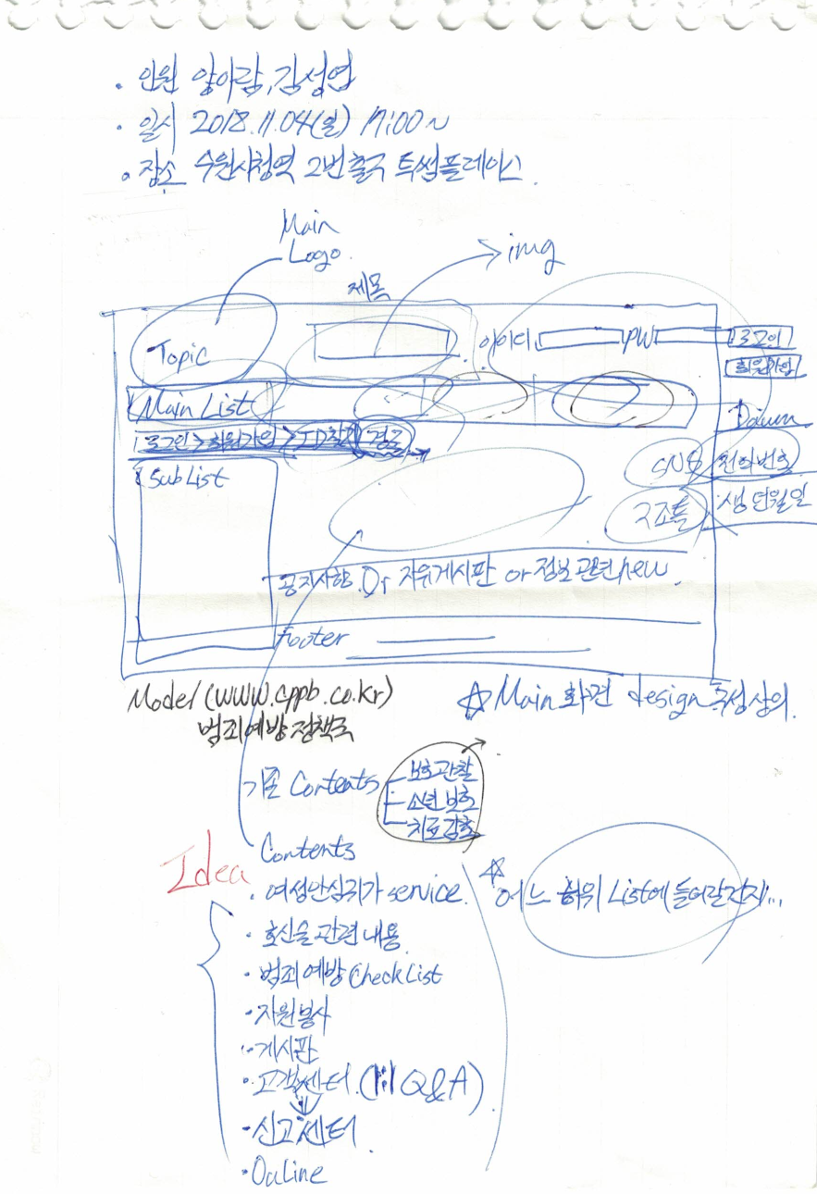
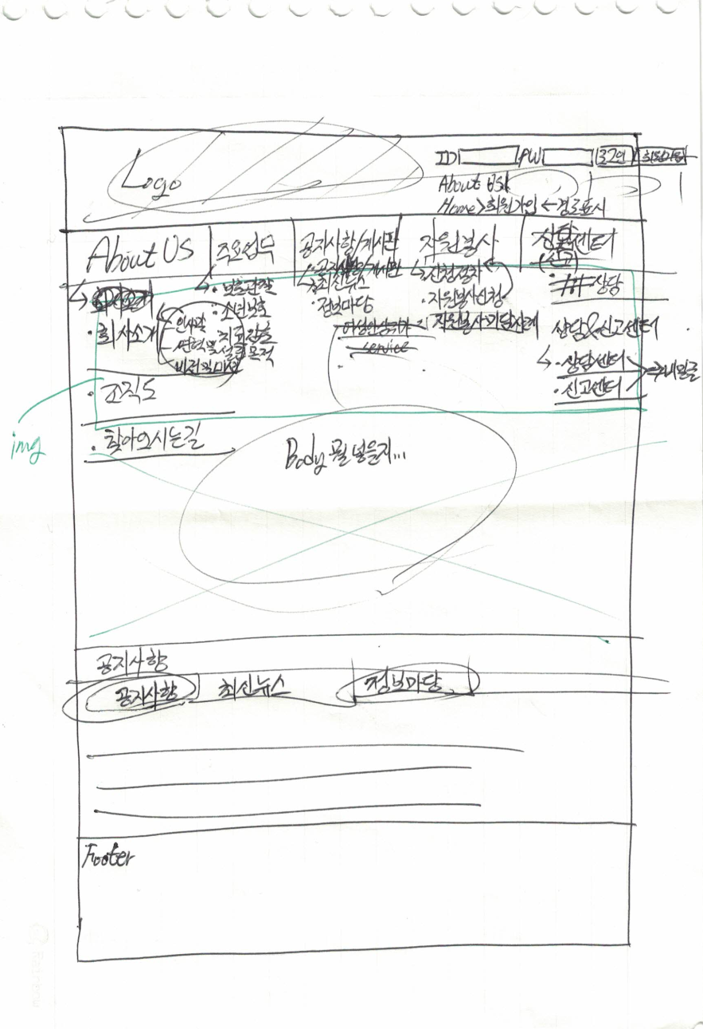
Document History

Slide 4
Index
Information Architecture
General Rule 2.1 Screen Definition 2.2 Home 화면 구조
Main 3.1 case A 3.2 case B
Login 4.1 Login 4.2 login > 회원가입 4.3 Login > error msg 4.3.1 Login > error msg > ID 찾기 4.3.2 Login > error msg > 비밀번호찾기
주요기능1 5.1 주요기능1 > 하부기능1 5.1.1 주요기능1 > 하부기능1 > 상세기능1 5.1.2 주요기능1 > 하부기능1 > 상세기능2 5.2 주요기능1 > 하부기능2
6. 주요기능2 6.1 주요기능1 > 하부기능1 6.1.1 주요기능1 > 하부기능1 > 상세기능1 6.1.2 주요기능1 > 하부기능1 > 상세기능2 6.2 주요기능1 > 하부기능2
7. 주요기능3
7.1 주요기능1 > 하부기능1 7.1.1 주요기능1 > 하부기능1 > 상세기능1 7.1.2 주요기능1 > 하부기능1 > 상세기능2 7.2 주요기능1 > 하부기능2
8. 주요기능4
8.1 주요기능1 > 하부기능1 8.1.1 주요기능1 > 하부기능1 > 상세기능1 8.1.2 주요기능1 > 하부기능1 > 상세기능2 8.2 주요기능1 > 하부기능2
9. 주요기능5
9.1 주요기능1 > 하부기능1 9.1.1 주요기능1 > 하부기능1 > 상세기능1 9.1.2 주요기능1 > 하부기능1 > 상세기능2 9.2 주요기능1 > 하부기능2

Slide 5
1. Information Architecture
Home
회원가입
Login
ID/PW찾기
About US
주요업무
공지사항
자원봉사
상담&신고센터
회사소개
보호관찰
공지사항
자원봉사신청
상담센터
조직도
소년보호
최신뉴스
신청절차
신고센터
찾아오시는 길
치료감호
정보마당
자원봉사 미담사례

Slide 6
2. General Rule
2.1 Screen Definition
2.2 Home 화면구조

Slide 7

2. General Rule
Header – sub menu 없는 경우
`
1
Login | 회원가입
2
About US | 주요업무 | 공지사항| 자원봉사 | 상담&신고센터
Header – sub menu 있는 경우
`
1
Login | 회원가입
2
About US | 주요업무 | 공지사항| 자원봉사 | 상담&신고센터
회사소개 조직도 찾아오시는 길
3
Footer
`
공지사항 | 이용약관 | 개인정보취급방침
Kosta_190th 경기 성남시 분당구 대왕판교로 000 | t. 031-000-0000 | F. 031-000-0000
Copyright Kosta_190th 2018. All Rights Reserved.

Slide 8
3. Main
3.1 case A
3.2 case B

Slide 9
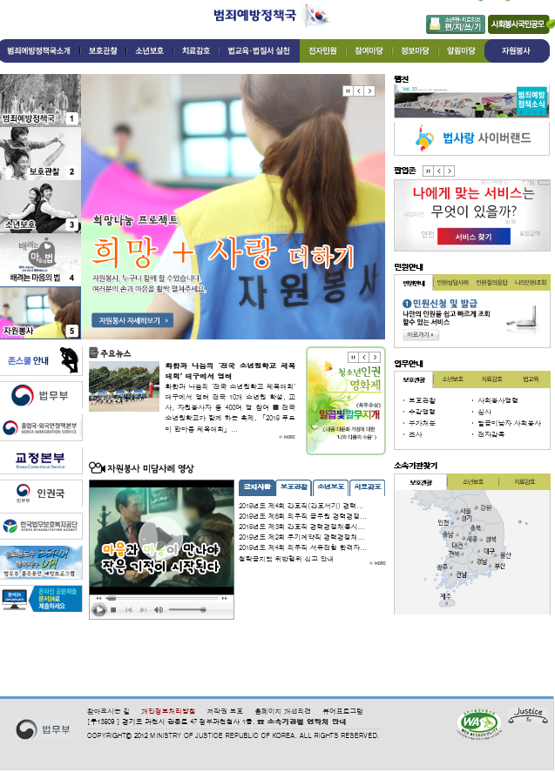
3. Main
(화면 설명)
現 범죄예방정책국 홈페이지

Slide 10

3. Main
(화면 설명)
범죄예방정책국 로고 사용 여부 검토
Main 이미지 삽입
공지사항
`
About US | 주요업무 | 공지사항| 자원봉사 | 상담&신고센터
`
1
Main 이미지
2
공지사항
공지사항 입니다. 반드시 읽어주세요. (2018.11.04)
2019년 자원봉사 계획 일정입니다. (2018.11.02)
범죄 예방 포스터 공모전에 도전하세요! (2018.10.30)
`
공지사항 | 이용약관 | 개인정보취급방침
Kosta_190th 경기 성남시 분당구 대왕판교로 000 | t. 031-000-0000 | F. 031-000-0000
Copyright Kosta_190th 2018. All Rights Reserved.

Slide 11
4. Login
4.1 Login
4.2 Login > 회원가입
4.3 Login > error msg
4.3.1 Login > error msg > ID찾기
4.3.2 Login > error msg > 비밀번호 찾기

Slide 12
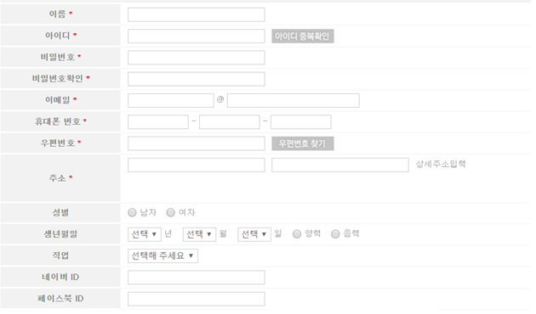
4. Login
`
About US | 주요업무 | 공지사항| 자원봉사 | 상담&신고센터
`
`
공지사항 | 이용약관 | 개인정보취급방침
Kosta_190th 경기 성남시 분당구 대왕판교로 000 | t. 031-000-0000 | F. 031-000-0000
Copyright Kosta_190th 2018. All Rights Reserved.

Slide 13
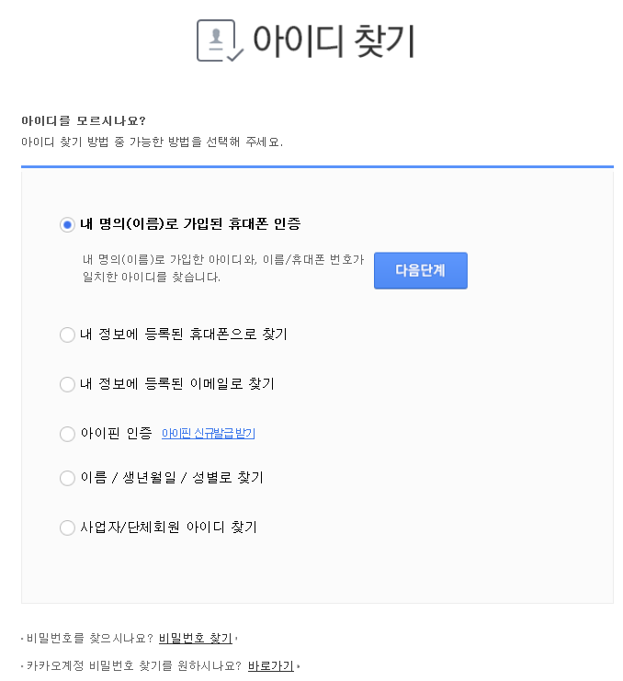
4. Login
`
About US | 주요업무 | 공지사항| 자원봉사 | 상담&신고센터
`
`
공지사항 | 이용약관 | 개인정보취급방침
Kosta_190th 경기 성남시 분당구 대왕판교로 000 | t. 031-000-0000 | F. 031-000-0000
Copyright Kosta_190th 2018. All Rights Reserved.

Slide 14
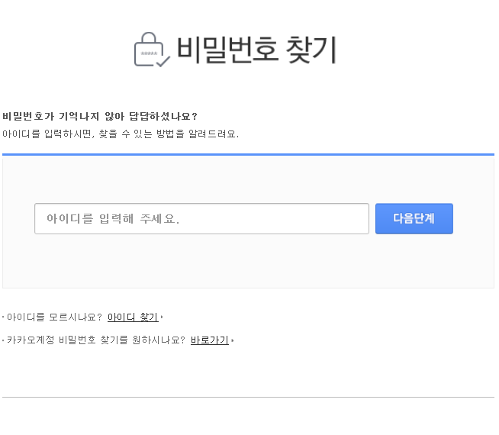
4. Login
`
About US | 주요업무 | 공지사항| 자원봉사 | 상담&신고센터
`
`
공지사항 | 이용약관 | 개인정보취급방침
Kosta_190th 경기 성남시 분당구 대왕판교로 000 | t. 031-000-0000 | F. 031-000-0000
Copyright Kosta_190th 2018. All Rights Reserved.

Slide 15
5. AboutUS
4.1 AboutUS
4.2 AboutUS > 회사소개
4.3 AboutUS > 조직도
4.4 AboutUS > 찾아오시는 길

Slide 16
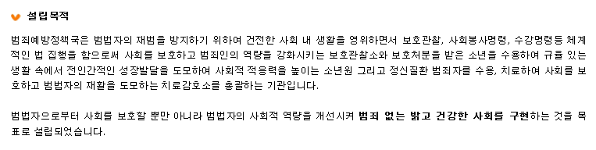
5. AboutUS
(화면 설명)
경로 표시
Sub Menu
세부내용
`
About US | 주요업무 | 공지사항| 자원봉사 | 상담&신고센터
`
1
홈 > AboutUS > 회사소개
2
3
회사소개
조직도
찾아오시는 길
`
공지사항 | 이용약관 | 개인정보취급방침
Kosta_190th 경기 성남시 분당구 대왕판교로 000 | t. 031-000-0000 | F. 031-000-0000
Copyright Kosta_190th 2018. All Rights Reserved.

Slide 17
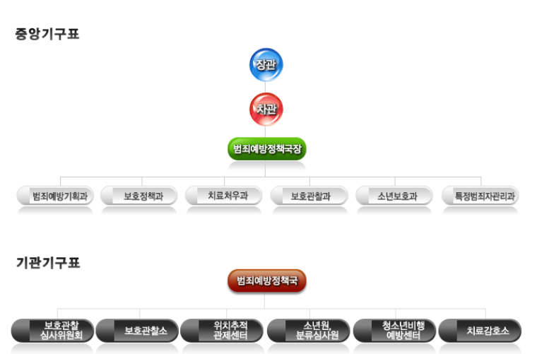
5. AboutUS
(화면 설명)
경로 표시
Sub Menu
세부내용
`
About US | 주요업무 | 공지사항| 자원봉사 | 상담&신고센터
`
1
홈 > AboutUS > 회사소개
2
3
회사소개
조직도
찾아오시는 길
`
공지사항 | 이용약관 | 개인정보취급방침
Kosta_190th 경기 성남시 분당구 대왕판교로 000 | t. 031-000-0000 | F. 031-000-0000
Copyright Kosta_190th 2018. All Rights Reserved.

Slide 18
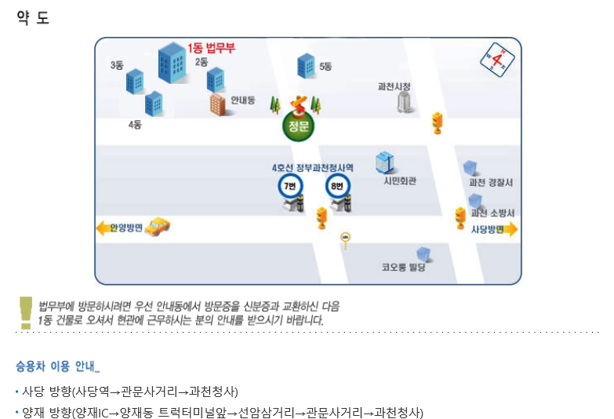
5. AboutUS
(화면 설명)
경로 표시
Sub Menu
세부내용
`
About US | 주요업무 | 공지사항| 자원봉사 | 상담&신고센터
`
1
홈 > AboutUS > 회사소개
2
3
회사소개
조직도
찾아오시는 길
`
공지사항 | 이용약관 | 개인정보취급방침
Kosta_190th 경기 성남시 분당구 대왕판교로 000 | t. 031-000-0000 | F. 031-000-0000
Copyright Kosta_190th 2018. All Rights Reserved.

